Slide 1
Protocole thérapeutique COVID-19
V17 03/05/2022

Slide 2
TRAITEMENTS CURATIFS (variant omicron BA.2 prédominant)
Standard of care
Recommandé
Balance bénéfice risque à discuter pour données insuffisantes et/ou effets secondaires et/ou indications limitées
COVID 19 léger/modéré
Sans oxygénothérapie
Traitement symptomatique
+
COVID nosocomial très à risque séronégatif ou faiblement répondeur
ET variant OMICRON
ET ≤ 5 jours
AVIS INFECTIEUX
NIRMATRELVIR/RITONAVIR
Ou TIXAGEVIMAB 300 mg/CILGAVIMAB IV 300 mg
Ou REMDESIVIR
Patient immunodéprimé
≥ 18 ans
quelque soit sa sérologie
ET symptômes ≤ 5 jours
ET pas d’interaction médicamenteuse majeure avec le RITONAVIR
ET DFG > 30
ET pas d’insuffisance hépatique sévère
NIRMATRELVIR/RITONAVIR
300 mg/100 mg
Patient immunodéprimé
≥ 18 ans
séronégatif ou faiblement répondeur ET symptômes ≤ 5 jours
TIXAGEVIMAB 300 mg/CILGAVIMAB IV 300 mg
HDJ spé
Service hospi
AMBULATOIRE
V17 03/05/2022

Slide 3
Antiviral
NIRMATRELVIR/RITONAVIR 300mg/100 mg (PAXLOVID) x2/j - 5 jours
Symptômes ≤ 5 jours
ET patient à risque ≥ 18 ans quelque soit sa sérologie
ET pas d’interaction médicamenteuse avec le RITONAVIR
ET DFG > 30
ET pas d’insuffisance hépatique sévère
Circuit
Le traitement est dispensé par les pharmacies d’officine en ville sur présentation de l’ordonnance. La commande est passée par le pharmacien après la remise de l’ordonnance par le patient.
Pour les patients hospitalisés en intraCHU, délivrance par la pharmacie CHU.
Remise des documents d’information au patient
Prise des cp avalés entiers, ensemble, avec ou sans nourriture
Risque élevé d’interactions médicamenteuses CYP3A (cf diapositives suivantes, consulter le RCP pour la liste complète des interactions) à vérifier impérativement avant prescription et inactivation des contraceptifs hormonaux combinés
Adaptation à la fonction rénale
Si 60 < DFG ≥ 30 mL/min : réduire la posologie à 150 mg de PF-07321332 et 100 mg de RITONAVIR 100 mg x2/j
Ne doit pas être utilisé en cas d’insuffisance hépatique sévère (classe C de Child-Pugh)
V17 03/05/2022

Slide 4
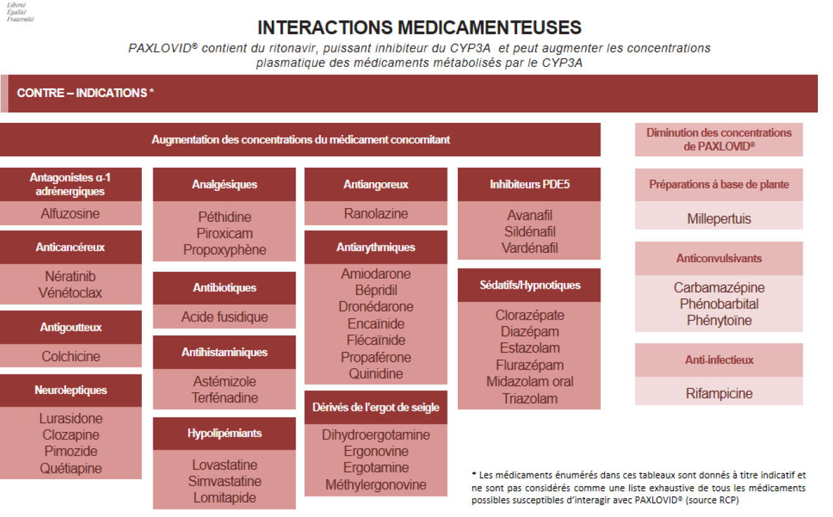
Antiviral
PF-07321332/RITONAVIR 200mg/100 mg (PAXLOVID)
Symptômes ≤ 5 jours
ET patient à risque ≥ 18 ans quelque soit sa sérologie
ET pas d’interaction médicamenteuse avec le RITONAVIR
ET DFG > 30
ET pas d’insuffisance hépatique sévère
V17 03/05/2022

Slide 5
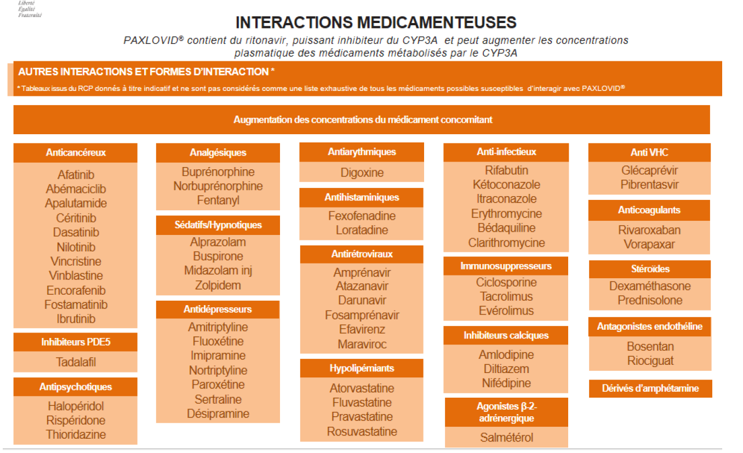
Antiviral
PF-07321332/RITONAVIR 200mg/100 mg (PAXLOVID)
Symptômes ≤ 5 jours
ET patient à risque ≥ 18 ans quelque soit sa sérologie
ET pas d’interaction médicamenteuse avec le RITONAVIR
ET DFG > 30
ET pas d’insuffisance hépatique sévère

Slide 6
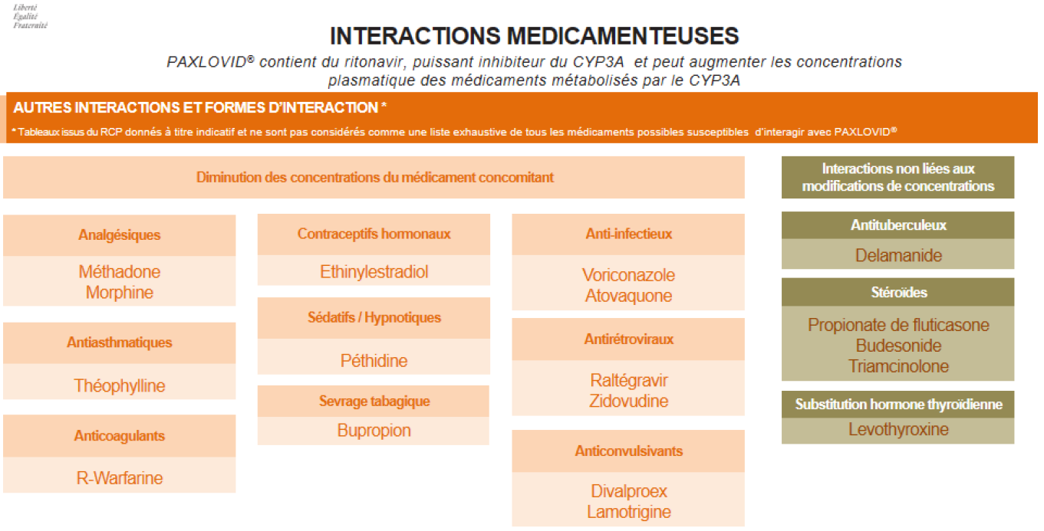
V17 03/05/2022

Slide 7
REMDESIVIR
200 mg J1, 100 mg J2, 100 mg J3 IV
Si prescription : Appel PHARMACIE
EFFETS INDESIRABLES (EI)
EI fréquents nécessitant une surveillance :
- Insuffisance rénale
Insuffisance hépatocellulaire/hépatite
Réaction d'hypersensibilité
EI fréquents :
- Troubles gastro-intestinaux : nausées, vomissements
- Troubles neurologique : céphalées
CONTRE-INDICATIONS
Hypersensibilité aux substances actives ou à l'un des excipients
Cytolyse > 5N/Insuffisance hépatique sévère
Insuffisance rénale sévère (clairance < 30 ml/min ou hémodialyse)
Femme enceinte et allaitement
INTERACTIONS MEDICAMENTEUSES* :
Effets des autres médicaments sur le remdesivir : in vitro, le remdesivir est un substrat des estérases, des enzymes métabolisant les médicaments CYP2C8, CYP2D6 et CYP3A4, et est un substrat des polypeptides transporteurs d’anions organiques 1B1 (OATP1B1) et des transporteurs de glycoprotéinesP (P-gp).
Effets du remdesivir sur les autres médicaments : in vitro le remdesivir peut augmenter transitoirement les concentrations plasmatiques des médicaments qui sont des substrats de CYP3A ou d’OATP 1B1/1B3 (effet inhibiteur).
SURVEILLANCE
Clinique
Troubles digestifs
Réaction d'hypersensibilité
Biologique
Bilan rénal
Bilan hépatique
Autres: Fiche de suivie ANSM et déclaration EI et EIG** : par le prescripteur
Cytolyse ≥ 5 N | STOP
Cytolyse <5 N | Poursuite remdesivir et contrôle BH 24-48h
V17 03/05/2022
*interactions thérapeutiques et effets indésirables : CF https://www.covid19-druginteractions.org/ (Liverpool Drug Interactions Group)

Slide 8
Anticorps anti SARS-CoV-2 en traitement curatif
TIXAGEVIMAB 300 mg/CILGAVIMAB IV 300 mg (EVUSHELD)
Population à risque :
Les patients ayant un déficit de l’immunité lié à une pathologie ou à des traitements :
Chimiothérapie en cours
Transplantation d’organe solide
Allogreffe de cellules souches hématopoïétiques
Maladie rénale avec DFG <30 mL/min ou dialyse
Lupus systémique ou vascularite avec traitement immunosuppresseur
Traitement par corticoïde >10 mg/jour d'équivalent prednisone pendant plus de 2 semaines
Traitement immunosuppresseur incluant rituximab
Infection par le VIH non contrôlée ou stade SIDA
Les sujets à risque de complications :
Patients de plus de 80 ans
Circuit
ATU nominative compassionnelle faite par le médecin en charge du patient sur e-saturne
Précautions d’emploi pour les patients ayant au moins 2 facteurs de risque cardiovasculaires (dyslipidémie, diabète, obésité, hypertension, tabagisme, sujet âgé)
Obésité (IMC >30), BPCO et insuffisance respiratoire chronique, Hypertension artérielle compliquée, Insuffisance cardiaque Diabète (de type 1 et de type 2) Insuffisance rénale chronique Fibrose pulmonaire idiopathique | Sclérose latérale amyotrophique Pathologies rares du foie y compris hépatites auto-immunes Myopathies avec capacité vitale forcée <70% Autres pathologies rares définies par les filières de santé maladies rares (FSMR) Trisomie 21
V17 03/05/2022

Slide 9
TRAITEMENTS CURATIFS (variant omicron BA.2 prédominant)
Standard of care
Recommandé
Balance bénéfice risque à discuter pour données insuffisantes et/ou effets secondaires et/ou indications limitées
COVID 19 modéré/sévère
Sous oxygénothérapie < 6L O2/mn
Standard of care
DEXAMETHASONE* 6mg IV ou PO/j
Durée : 24h après sevrage O2-max 10 jrs
Patient transplanté : ADAPATION TTT
Avis GREFFEUR / INFECTIEUX
+
Si patient très à risque NON REPONDEUR/FAIBLEMENT REPONDEUR
TIXAGEVIMAB 300 mg/CILGAVIMAB IV 300 mg (EVUSHELD)
Privilégier l’inclusion dans l’essai thérapeutique DISCOVERY
Si évolution défavorable à 48-72h
(majoration besoins en O2 > 4L/mn et/ou majoration syndrome inflammatoire)
Avis INFECTIEUX/REA
Discuter traitement spécifique par
BARICITINIB si phase inflammatoire.
Privilégier l’inclusion dans l’essai thérapeutique Bari-Solidact en réanimation
TOCILIZUMAB si phase inflammatoire,
PLASMA DE CONVALESCENT si immunodépression B
*Evaluation du risque d’anguillulose (pays tropicaux-subtropicaux :
Afrique sub saharienne, Asie, Amérique du sud, Antilles….)/TTT ivermectine
V17 03/05/2022

Slide 10
Anticorps anti SARS-CoV-2 en traitement curatif
TIXAGEVIMAB 300 mg/CILGAVIMAB IV 300 mg (EVUSHELD)
COVID-19 nécessitant une oxygénothérapie non invasive et patient non répondeur/faiblement répondeur
Population à risque :
Les patients ayant un déficit de l’immunité lié à une pathologie ou à des traitements :
Chimiothérapie en cours
Transplantation d’organe solide
Allogreffe de cellules souches hématopoïétiques
Maladie rénale avec DFG <30 mL/min ou dialyse
Lupus systémique ou vascularite avec traitement immunosuppresseur
Traitement par corticoïde >10 mg/jour d'équivalent prednisone pendant plus de 2 semaines
Traitement immunosuppresseur incluant rituximab
Infection par le VIH non contrôlée ou stade SIDA
Les sujets à risque de complications :
Patients de plus de 80 ans
Circuit
ATU compassionnelle nominative faite par le médecin en charge du patient sur e-saturne
Précautions d’emploi chez les patients ayant au moins 2 facteurs de risque cardiovasculaires (dyslipidémie, diabète, obésité, hypertension, tabagisme, sujet âgé)
Obésité (IMC >30), BPCO et insuffisance respiratoire chronique, Hypertension artérielle compliquée, Insuffisance cardiaque Diabète (de type 1 et de type 2) Insuffisance rénale chronique Fibrose pulmonaire idiopathique | Sclérose latérale amyotrophique Pathologies rares du foie y compris hépatites auto-immunes Myopathies avec capacité vitale forcée <70% Autres pathologies rares définies par les filières de santé maladies rares (FSMR) Trisomie 21
V17 03/05/2022

Slide 11
BARICITINIB*
4mg per os par jour
Durée : 24h après sevrage O2-max 14 j
EFFETS INDESIRABLES (EI) :
Céphalées
Nausées , douleurs abdominales
Infections bactériennes (pneumonies), HSV, VZV
Perforation digestive
Augmentation du LDL-cholestérol
Élévation des CPK
CONTRE-INDICATIONS:
Infections graves telles qu’une septicémie ou des infections opportunistes
Tuberculose active
PNN < 1000/mm³
Lymphocytes <500/mm3
Hb <8 g/dL
Clairance <30 ml/min
Insuffisance hépatique sévère
Cirrhose classe C de Child-Pugh
Grossesse et allaitement
Hypersensibilité aux substances actives ou à l'un des excipients
INTERACTIONS MEDICAMENTEUSES:
- coadministration avec le probénécide (OAT3) à fort potentiel d’inhibition: réduction de la dose du baricitinib à 2 mg.
Le tériflunomide, et inhibiteurs de l’OAT3 pourrait augmenter l’exposition au baricitinib.
Le baricitinib n’interagit pas avec les inducteurs (par exemple la rifampicine), les inhibiteurs (par exemple le ketoconazole) ou les substrats (simvastatine, ethinyl oestradiol, ou levonorgestrel) des cytochromes.
ADAPTATION:
Clairance <30 ml/min : baricitinib non indiqué
Clairance entre 30 et 60 ml/min : baricitinib à 2 mg/j
Clairance >60 ml/min : baricitinib à 4 mg/j
>75 ans : baricitinib à 2 mg/j
Cytolyse ≥ 5 N : STOP baricitinib
La demi-vie du baricitinib est d’environ 13 heures
V17 03/05/2022
*http://www.cri-net.com/fiches-pratiques-et-recommandations/prise-en-charge-patients-JAKi

Slide 12
TOCILIZUMAB*
8mg/kg≤40kg; 40kg<400mg≤65kg; 65kg<600mg≤90kg; 800mg>90kg
Durée : 1 injection IVL sur 1h pouvant être renouvelée une fois à 48h
EFFETS INDESIRABLES (EI) :
Insuffisance hépatocellulaire/hépatite
Neutropénie
Thrombopénie
Réaction d'hypersensibilité
Surinfection bactérienne+/-fongique
INTERACTIONS MEDICAMENTEUSES**:
L’expression des isoenzymes hépatiques du CYP 450 est supprimée par des cytokines, comme l’IL-6. Par conséquent, l’expression des isoenzymes du CYP 450 peut être restaurée lors de la mise en place d’un traitement entraînant une inhibition puissante des cytokines, comme le tocilizumab
Lors de l’instauration ou lors de l’interruption d’un traitement par tocilizumab, les patients recevant des médicaments qui sont métabolisés par les isoenzymes CYP450 3A4, 1A2, ou 2C9 nécessitent des ajustements.**
SURVEILLANCE
Clinique
Réaction d'hypersensibilité
Surinfection bactérienne+/-fongique
Biologique
Bilan hépatique et NFS plaquette et formule leucocytaire
SURVEILLANCE
500/mm³ ≤PNN | STOP
500<PNN <1000/mm³ et indication à une deuxième de tocilizumab | Déterminer la balance bénéfice/risque en fonction de la cinétique de la neutropénie sous toci et discuter de la réduction de la dose à 4mg/kg
CONTRE-INDICATIONS
Infection active autre que COVID 19
Tuberculose maladie non traitée
VHB, VHC,VIH,
Cytolyse ≥ 5 N
PNN≤ 1000/mm³
50 000/mm³≤plaquettes
Femme enceinte : avis d’expert pour évaluer le bénéfice/risque
Hypersensibilité aux substances actives ou à l'un des excipients
Cytolyse ≥ 5 N | STOP
Si Cytolyse <5 N et indication à une deuxième de tocilizumab | Déterminer la balance bénéfice/risque en fonction de la cinétique de la cytolyse sous toci et discuter de la réduction de dose à 4mg/kg
50 000/mm³ ≤plaquettes | STOP
50 000< plaquettes <100 000/mm³ et indication à une deuxième de tocilizumab | Déterminer la balance bénéfice/risque en fonction de la cinétique de la thrombopénie sous toci et discuter de la réduction de la dose à 4mg/kg
V17 03/05/2022
*https://www.ema.europa.eu/en/documents/product-information/roactemra-epar-product-information_fr.pdf
**interactions thérapeutiques et effets indésirables : CF https://www.covid19-druginteractions.org/ (Liverpool Drug Interactions Group)

Slide 13
TRAITEMENTS PREVENTIFS (variant omicron BA.2 prédominant)
Prophylaxie PREEXPOSITION
Prophylaxie POSTEXPOSITION
≥ 12 ans*
Population
Non éligible à la vaccination
OU Absence de réponse vaccinale satisfaisante malgré schéma vaccinal complet
Non-répondeur = titre d’anticorps anti-S inférieur au seuil de détection du test
Faiblement répondeur = titre d’anticorps anti-S <260 BAU
≥ 12 ans
Exposition à risque <7 j
1/Patient à très haut risque
ET Absence de réponse vaccinale satisfaisante
Non-répondeurs = titre d’anticorps anti-S <30 BAU)
Faiblement répondeurs (titre d’anticorps anti-S <260 BAU)
OU non éligible à la vaccination
OU schéma vaccinal incomplet
OU dans les 7 j après la dernière dose de vaccin
OU
2/Patient à haut risque
ET Séronégatif
TIXAGEVIMAB 300/CILGAVIMAB 300 mg pour les patients non encore traités
TIXAGEVIMAB 150 /CILGAVIMAB 150 mg à réadministrer le plus rapidement possible pour les patients traités depuis décembre
Variant Omicron/criblage indisponible
ET < 2 FDR CV
TIXAGEVIMAB 110 mg/CILGAVIMAB IV 110 mg
HDJ Service demandeur
Standard of care
Recommandé
Balance bénéfice risque à discuter pour données insuffisantes et/ou effets secondaires et/ou indications limitées
HDJ Service demandeur
V17 03/05/2022
*Pas de recommandation HCSP pour le moins de 18 ans et moins de 40 kg pour la double dose

Slide 14
Prophylaxie pré exposition
Population ultra-prioritaire (SPILF) :
Receveurs de greffes d’organes solides
Traitement par CAR-T cells
Receveurs d’une greffe allogénique de cellules souches hématopoïétiques (CSH)
Traitement par anti-CD20 (Rituximab, GA101O binutuzumab)
Agammaglobulinémie ou déficit immunitaire commun variable (DICV) avec atteinte pulmonaire sévère
A très haut risque de forme sévère de COVID-19:
Hémopathies lymphoïdes : leucémies lymphoïdes chroniques traitées ou non, lymphomes non hodgkiniens et myélomes sous traitement, anticorps thérapeutiques biphénotypiques.
Traitement par inhibiteurs de BTK (Bruton Tyrosine Kinase) ou azathioprine, cyclophosphamide et mycophenolate mofetil,
Sujets porteurs d’un déficit immunitaire primitif sans atteinte pulmonaire
A haut risque de forme sévère de COVID-19 avec immunodépression sévère :
Cancers et de maladies hématologiques malignes en cours de traitement par chimiothérapie
Maladies rénales chroniques sévères, dont les patients dialysés
Poly-pathologies chroniques et présentant au moins deux insuffisances d’organes
Certaines maladies rares et particulièrement à risque en cas d’infection (liste spécifique établie par le COS et les filières de santé maladies rares)
Trisomie 21
V17 03/05/2022

Slide 15
Prophylaxie pré exposition
TIXAGEVIMAB/CILGAVIMAB
Adulte ≥ 12 ans
Précautions d’emploi chez les patients ayant au moins 2 facteurs de risque cardiovasculaires (dyslipidémie, diabète, obésité, hypertension, tabagisme, sujet âgé)
Efficacité partielle sur variant Omicron BA2
Demande accès précoce :
site https://prophylaxie-tixagevimab-cilgavimab.fr
Nom du pharmacien : Latifa Haddad
Mail : pharmaciechrulilleatu@chru-lille.fr (chercher secteur ATU dans le carnet d’adresses Outlook)
Administration dans les services demandeurs
1ère administration : TIXAGEVIMAB 300 mg/CILGAVIMAB 300 mg en 4 injections IM
Rattrapage des patients traités par TIXAGEVIMAB 150mg/CILGAVIMAB 150 mg :
TIXAGEVIMAB 150mg/CILGAVIMAB 150 mg en 2 injections IM
V17 03/05/2022

Slide 16
Prophylaxie post exposition
Patients à très haut risque de forme sévère de COVID-19 :
Receveurs de greffes d’organes solides
Receveurs d’une greffe allogénique de cellules souches hématopoïétiques,
Hémopathies lymphoïdes : leucémies lymphoïdes chroniques traitées ou non, lymphomes non hodgkiniens et myélomes sous traitement, CAR-T cell ou d’anticorps thérapeutiques biphénotypiques
Traitement par anticorps anti-CD20 ou inhibiteurs de BTK (Bruton Tyrosine Kinase) ou azathioprine, cyclophosphamide et mycophenolate mofetil,
Sujets porteurs d’un déficit immunitaire primitif
Patients à haut risque de forme sévère de COVID-19 :
Cancers et de maladies hématologiques malignes en cours de traitement par chimiothérapie
Maladies rénales chroniques sévères, dont les patients dialysés
Poly-pathologies chroniques et présentant au moins deux insuffisances d’organes
Certaines maladies rares et particulièrement à risque en cas d’infection (liste spécifique établie par le COS et les filières de santé maladies rares)
Trisomie 21
V17 03/05/2022

Slide 17
Prophylaxie post exposition
TIXAGEVIMAB 110 mg/CILGAVIMAB 110 mg IV
Circuit :
ATU nominative à faire sur e-saturne
Requiert : résultat RT-PCR, sérologie avec anti-S en BAU/mL, poids, coordonnées du médecin traitant/spécialiste
Ne pas administrer aux patients ayant au moins 2 facteurs de risque cardiovasculaires (dyslipidémie, diabète, obésité, hypertension, tabagisme, sujet âgé)
Efficacité partielle sur variant Omicron
Administration dans le service prescripteur
V17 03/05/2022

